Slide 1
Energetická bezpečnost: Nová energetika + Politika
Václav Bartuška
6. přednáška FEL ČVUT
24. října 2022

Slide 2
6. Nová energetika

Slide 3
Než začneme
Česká debata o „nové energetice“ často akcentuje extrémní polohy:
„Němci se zbláznili“
„Němci to dělají správně a nám ujel vlak“
Ve skutečnosti jsme všichni v EU ve stejné situaci: dosluhující infrastruktura a nejistá budoucnost

Slide 4
Viděno z EU
Evropská debata je – logicky – určena našimi podmínkami: jsme bohatí a zajištění (na Východě o trochu méně)
Od toho se odvíjejí i naše argumenty
Nejčastější chyba: myslet si, že jsou na tom všichni na světě stejně

Slide 5
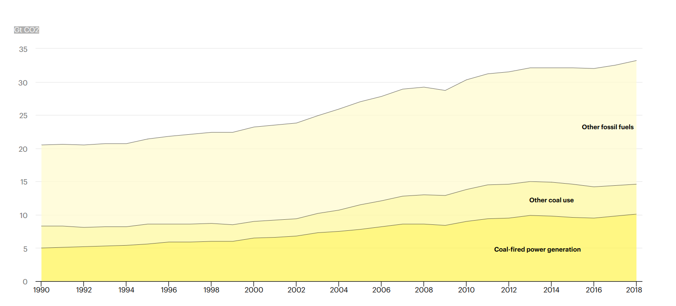
Vývoj emisí CO₂ ve světě

Slide 6
Staří vs. noví
Evropská energetická infrastruktura se blíží konci životnosti: většina našich elektráren se už dávno zaplatila a musí být nahrazena tak jako tak
Naopak rozvojový svět většinu svých elektráren postavil v posledních dvou dekádách

Slide 7
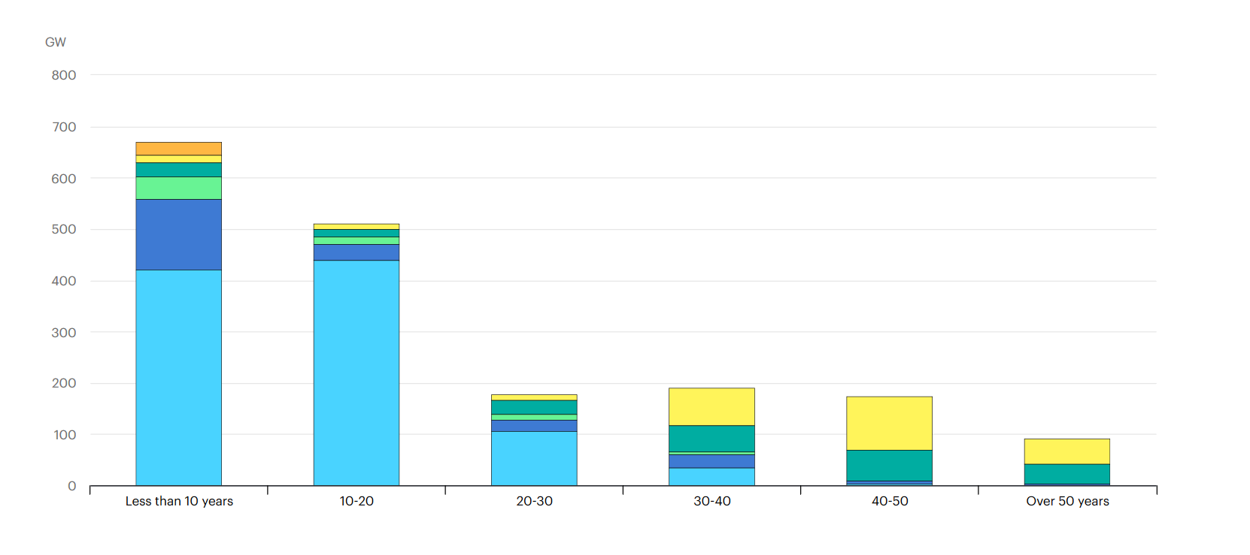
Uhelné elektrárny, 2018

Slide 8

Ještě jednou – úplněji

Slide 9
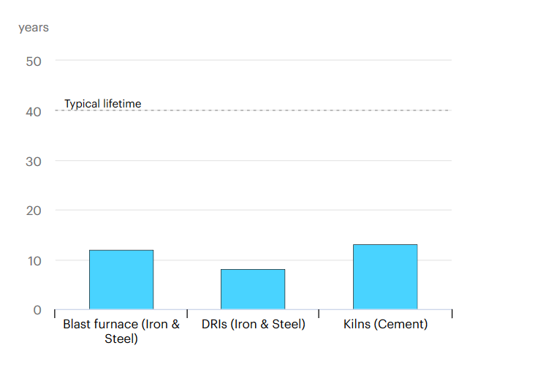
Platí i pro čínské ocelárny…

Slide 10
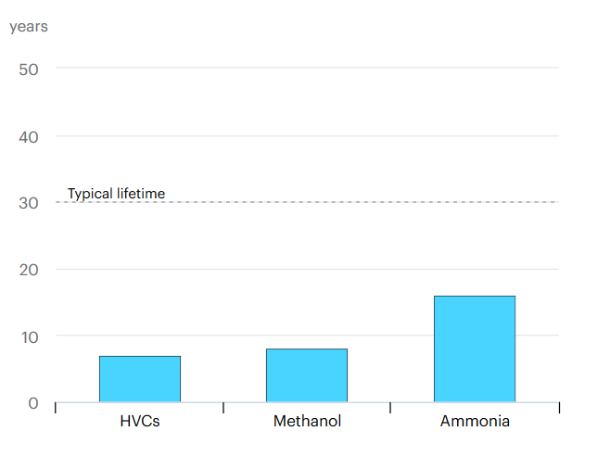
…a čínské chemičky

Slide 11
Rychlost změny
Pro nedávno industrializované země by rapidní opuštění fosilních paliv znamenalo obrovské sunk costs
Budou se logicky bránit
Na druhou stranu: používat argument sunk cost v případě České republiky je nehoráznost

Slide 12
Světlé zítřky
UNDP 2000: roční potenciál sluneční energie 1,575–49,837 exajoulů (EJ)
Světová spotřeba energií je cca 560 PJ
České zábrany: fiasko s fotovoltaikou od roku 2005 dodnes (i letos dáme na FVE zhruba 45 miliard korun)

Slide 13
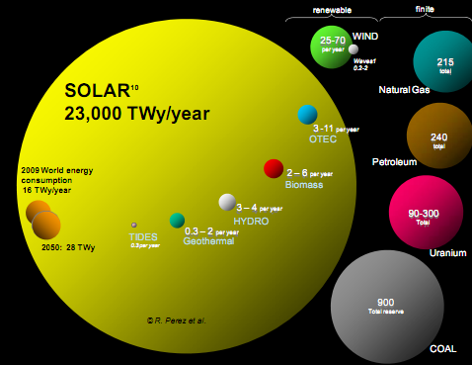
Endless

Slide 14
Historie
Lidská práce, síla zvířat, voda/vítr (mlýny, hamry)
První průmyslová revoluce: pára
Druhá průmyslová revoluce: elektřina
Třetí průmyslová revoluce: automatizace
Čtvrtá průmyslová revoluce: ?

Slide 15
Éra uhlíku
S parním strojem nastoupila éra uhlí – a zdaleka ještě nekončí
Globální výroba elektřiny z uhlí:
30 % v roce 1975
37 % v roce 1990
40 % v roce 2014
Nejrychlejší nárůst uhelných elektráren: Čína, Indie

Slide 16
Electricity growth outpaces renewables acceleration
Average annual change in
electricity generation, 2010-18
Electricity generation mix in 2018
TWh
1 000
Hydro and biomass
19%
800
Coal 38%
Other sources
600
Solar PV and wind 7%
400
Hydro and
biomass
Nuclear
10%
200
Solar PV
and wind
Oil 3%
Gas 23%
0
2010-16
2017
2018
Renewables accounted for the largest growth in electricity demand, led by growth in solar, wind and hydro..
However, this growth was not fast enough to bend power sector emissions.
Renewables accounted for the largest growth in electricity demand, led by growth in solar, wind and hydro.
However, this growth was not fast enough to bend power sector emissions.

Slide 17
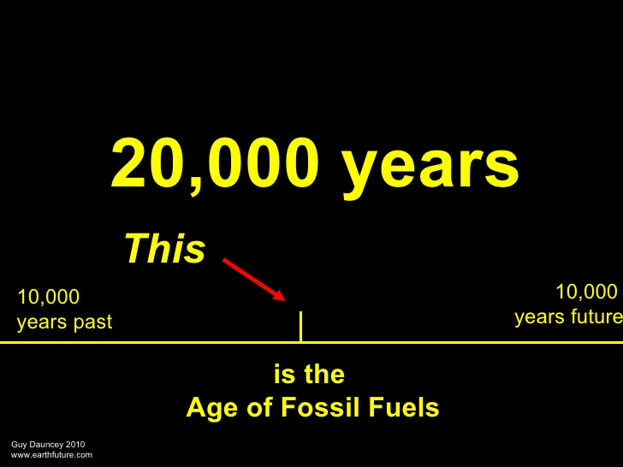

Slide 18
Jaká „nová“ energetika?
Dostupnější ?
Bezuhlíkatá?
1,2 miliardy lidí nemá elektřinu – to je 17 % světové populace
Boj s CO₂ je primárně evropským úsilím – EU má šanci být globálním lídrem, pokud sázka na „climate change“ vyjde

Slide 19
Evropské důvody
EU vydává více než miliardu euro denně za dovoz energií (zhruba pětina všech dovozů)
400 miliard euro ročně, ponechaných uvnitř EU ekonomiky, by mohlo vytvořit statisíce pracovních míst

Slide 20
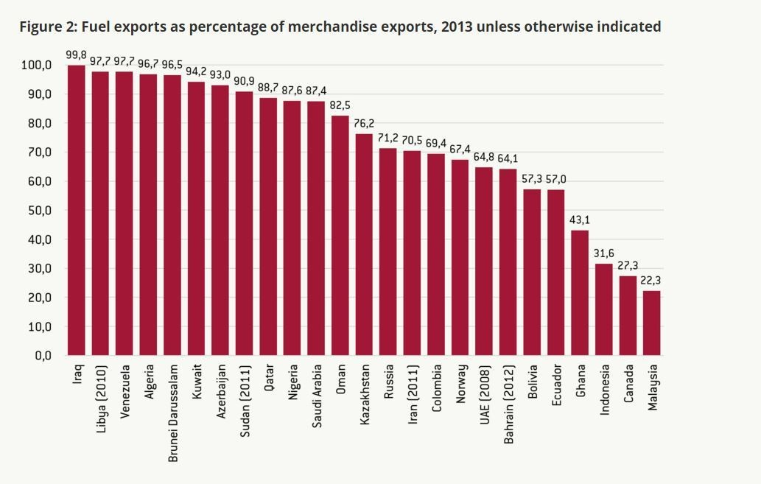
Kdo žije z „uhlíku“

Slide 21
Ropní rentiéři
Irák
Libye
Venezuela
Alžírsko
Brunej
Jižní Súdán
Kuvajt
Ázerbajdžán
Katar
Nigérie
Saúdská Arábie
Omán
Rusko
Kazachstán
Írán
Kolumbie
Norsko
Spojené arabské emiráty
Bahrajn
Bolívie

Slide 22
Evropa vs. svět
Evropa deklarovala dlouhodobý cíl obejít se bez fosilních paliv
Zbytek světa si dává méně ambiciózní, ale také obtížný úkol: snížit závislost na fosilních palivech a omezit emise
Fiasko v Kodani 2009, Paris Climate Agreement 2016 (ovšem bez USA)
Glasgow – COP 26 (2021) – proti uhlí

Slide 23
Evropa vs. svět, 2022
Rok 2022 ukazuje v plné míře pokrytectví Západu – a na COP 27 v Šarm aš-Šajchu nám to zbytek světa připomene
EU nesplní své klimatické cíle – bude pálit uhlí či mazut, aby zvládla zimu
Po zemích Třetího světa chceme najednou ropu a plyn

Slide 24
Pokusy a omyly
Pro EU energy transition neexistuje žádná road map
Často vše závisí na náhodě: kdo je přesvědčivější o své pravdě, jaké „nové řešení“ nadchne veřejnost
Ne vždy vítězí nejlepší idea

Slide 25
CCS
Před deseti lety se vše točilo kolem CCS (Carbon Capture and Storage)
„CCS involves collecting, transporting and then burying the CO2 so that it does not escape into the atmosphere and contribute to climate change“

Slide 26
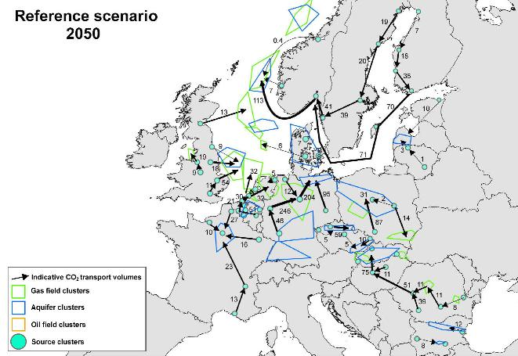

Slide 27
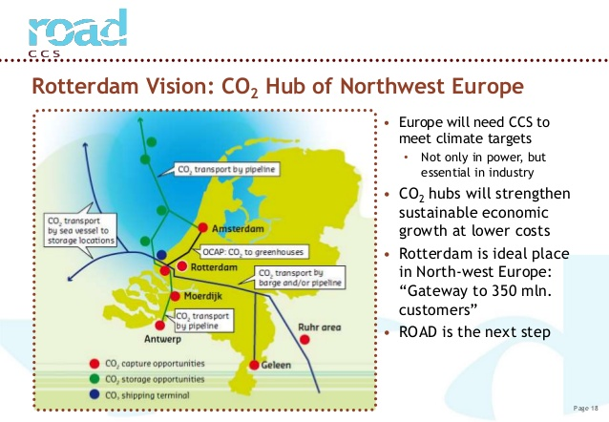

Slide 28
CCS - realita
„Velké CCS“ nebude, ale pumpování CO₂ pod zem probíhá na některých ropných polích v USA a v Norsku
„Coal with CCS“ se prozatím odkládá

Slide 29
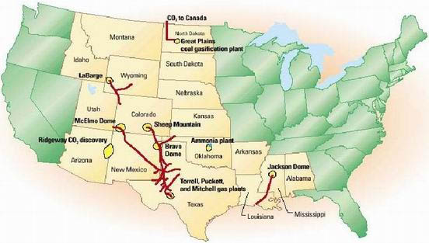
CO₂ plynovody v USA

Slide 30
Co můžeme čekat
Souběžné fungování „staré“ a „nové“ energetiky v příštích desetiletích
Nárůst OZE – ale pozor, některé obnovitelné vůbec nebudou „nové“: dřevem se topí už desetitisíce let

Slide 31
Limit nové energetiky
„Nová energetika“ principiálně znamená nahrazení fosilních paliv jinými zdroji – nejčastěji OZE, případně jádro
Páteří „nové energetiky“ jsou v současnosti kolísavé zdroje: fotovoltaika a vítr
Jak zajistit stabilní dodávky elektřiny?

Slide 32
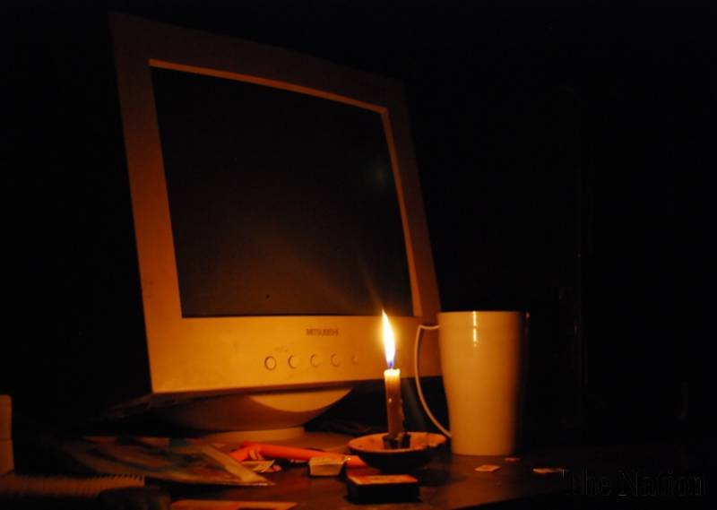

Slide 33
Rozsah problému
Spotřeba elektřiny v předválečném Československu byla okolo 4 TWh ročně
Česká republika 2018:
výroba 88 TWh
spotřeba 74 TWh

Slide 34
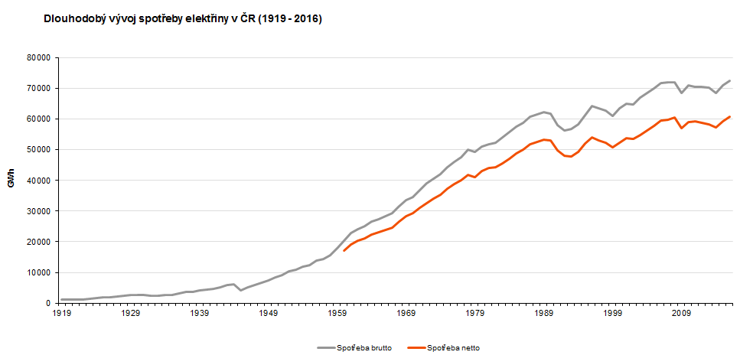

Slide 35
Čekání na baterky
Skutečným začátkem nové energetiky bude průlom ve skladování energie
Problém na pomezí fyziky a chemie, zatím jsme úspěšní v malých objemech, ale pro MWh máme dosud jediné fungující řešení – přečerpávací elektrárny

Slide 36
Naše dilema
Odstranit fosilní paliva při dnešním stavu techniky lze dvěma způsoby:
Buď masivně podporovat záložní elektrárny (nejčastěji na „špinavé“ uhlí a plyn)
Anebo řídit spotřebu (nějak sofistikovaně – ne „load shedding“
Máme na vybranou: pokrytectví, anebo sociální inženýrství

Slide 37


Slide 38
Skladování energie
V současnosti zhruba 40 základních směrů výzkumu a vývoje
skladování elektřiny (baterie)
ukládání tepla (tavené soli, voda)
mechanická energie (setrvačníky)
stlačený vzduch
vodík
… a mnoho dalších

Slide 39
Možná už to umíme… 1
Dost možná nebude jedno jediné řešení, ale vícero různých – a některá už známe
Například stlačený vzduch: používá se už desetiletí, především v dolech
Podobně i setrvačníky: používá je NASA i National Laboratories

Slide 40
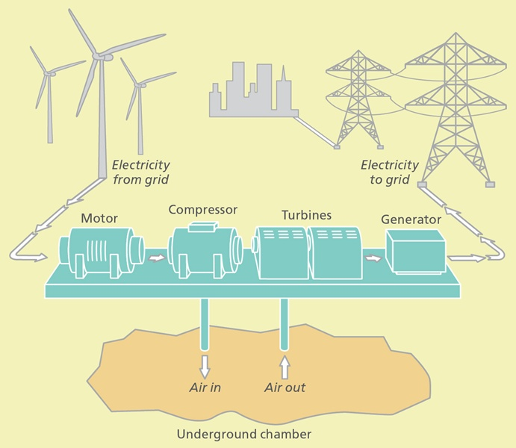

Slide 41
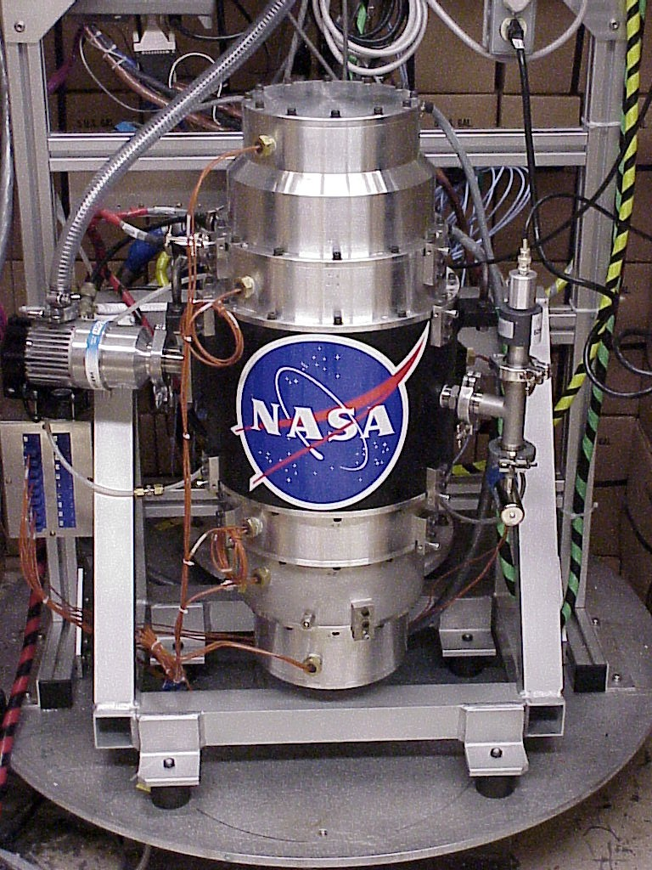

Slide 42
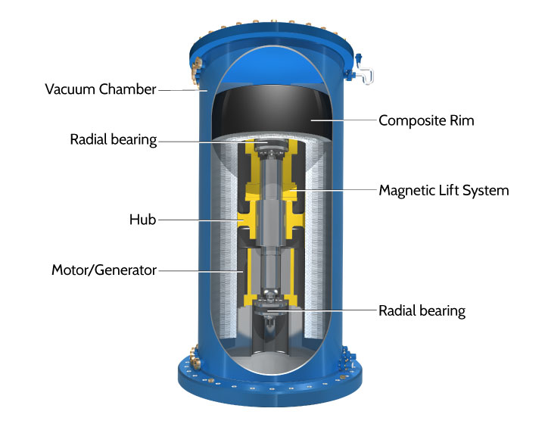

Slide 43
Možná už to umíme… 2
Tavené soli: používají se v solárních termálních elektrárnách, zatím na 4-5 hodin – nové projekty mají být schopny dojít na 16-18 hodin, tím by se zajistil cyklus 24 hodin
V této chvíli nejjistější způsob skladování energie „ze dne do noci“
Přitom původně část jaderného programu

Slide 44
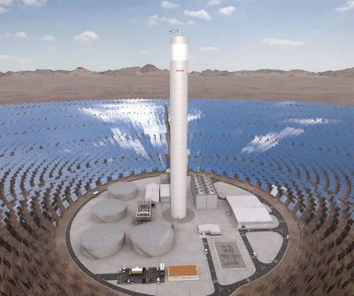

Slide 45
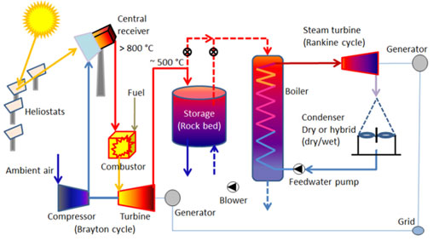

Slide 46
Možná už to umíme… 3
Inovativní využití dávno známého: například energie uvolněné při brzdění
Tepelná čerpadla
zem-voda
vzduch-voda
voda-voda
Ukládání tepla do vody

Slide 47
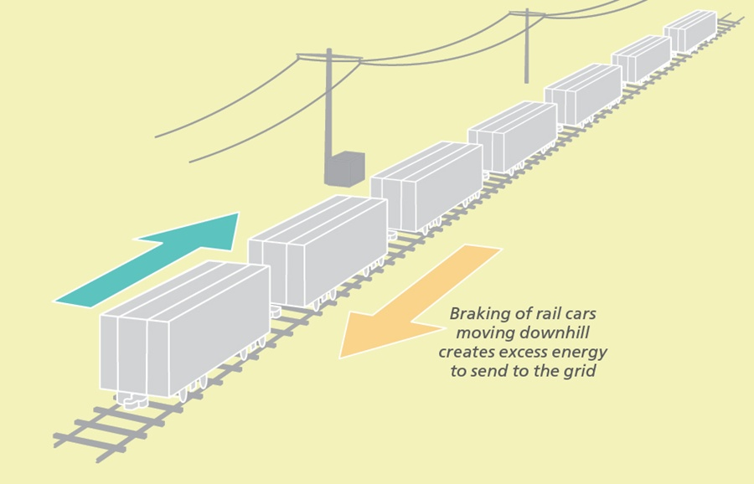

Slide 48
Možná už to umíme… 4
Dost možná půjde o vylepšení stávajících systémů – baterií a přečerpávacích elektráren
Přečerpávací vodní elektrárny – nejen v horách, ale možná i v dolech (2015 – důl Jeremenko, 650 kW)

Slide 49
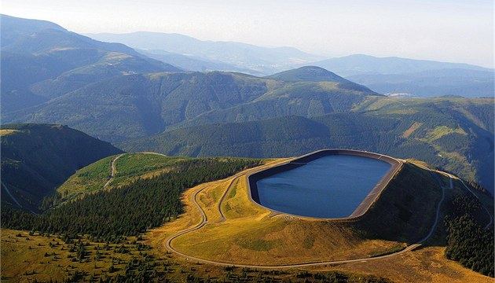

Slide 50
Řízení spotřeby
Než vyřešíme skladování energie, je řízení spotřeby zřejmě nejschůdnější cestou – pokud to s bojem proti CO₂ myslíme vážně
Musíme ovšem najít lepší způsob, než vypínání odběratelů

Slide 51
Trh vs. veřejný zájem
Nejrozsáhlejším systémem řízení spotřeby je hromadné dálkové ovládání (HDO) – například k vytápění na noční proud
Zájmem distribučních společností je nejen stabilita sítě, ale i zisk – tedy prodat zákazníkovi to, co chce, za maximální možnou cenu

Slide 52
Možnosti kontroly
Měření a monitorování spotřeby
Rozlišení toho, co vypnout nelze (vysoké pece, sklárny…) a toho, co lze odložit/rozložit v čase
Úzké místo: domácnosti (zhruba čtvrtina až třetina spotřeby)

Slide 53
Neinformovaná veřejnost
Musíme si neustále připomínat, že většina veřejnosti nemá o fyzice, chemii, matematice (obecně, jakékoli vědě) ponětí
Vzhledem k Vašemu vzdělání budete často trpět tím, jaké nesmysly se dostanou do veřejného povědomí

Slide 54
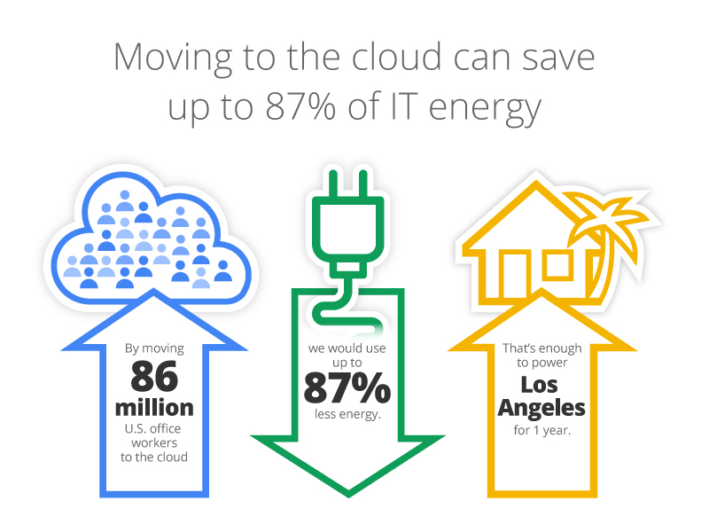

Slide 55
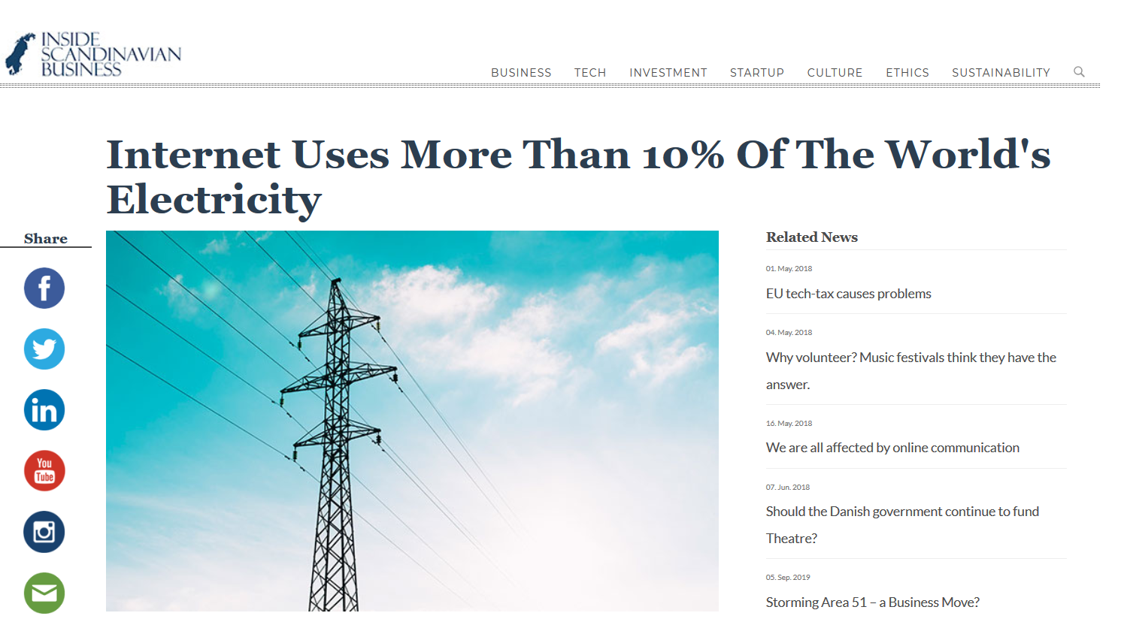

Slide 56
Co sneseme – a co ne?
Klíčové pro řízení spotřeby budou sociální a psychologické parametry
Otázka pro každého z nás: jak moc jsme ochotni nechat se řídit, kolik svobody jsme připraveni obětovat?

Slide 57
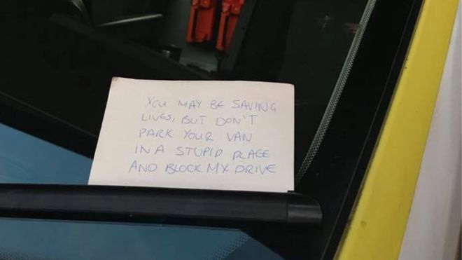
BBC West Midlands, 11.11.2017
http://www.bbc.com/news/uk-england-birmingham-41953644

Slide 58
Ostrovní provozy
Všude tam, kde není/vypadává velká energetika, poroste zájem o ostrovní provozy
Bude-li klesat cena jak OZE, tak i skladování energie, „útěk na ostrovy“ může být rychlý

Slide 59
Rozpůlená země?
Česká republika: 4,4 milionu lidí žije v menších obcích. Pro ně je už dnes ostrovní provoz technicky možný.
Problémem je 6 milionů lidí ve velkých městech, plus infrastruktura

Slide 60
Politika

Slide 61
Politika je důležitá
Žijeme v zemi, kde mnoho lidí (většina?) ignoruje politiku a stát vnímá jako obtížný hmyz
Jenomže bez fungujícího státu nemáme šanci přežít
Stát zase nemůže přežít bez programu, cíle – a tomu se říká politika

Slide 62
Tři nástroje moci
Stát/země/kraj/město má tři základní nástroje, jak prosadit svou vůli – i v energetice:
daně
regulace
přímá podpora

Slide 63
Příklad obratu: USA 2020-2022

Slide 64
Americké volby
Příkladem toho, jak zásadní mohou být volby pro další směřování země, jsou ty americké z roku 2020
Volba Trump vs Biden se týkala i energetiky
Prezident Biden si dal za cíl „ozelenit“ Ameriku

Slide 65
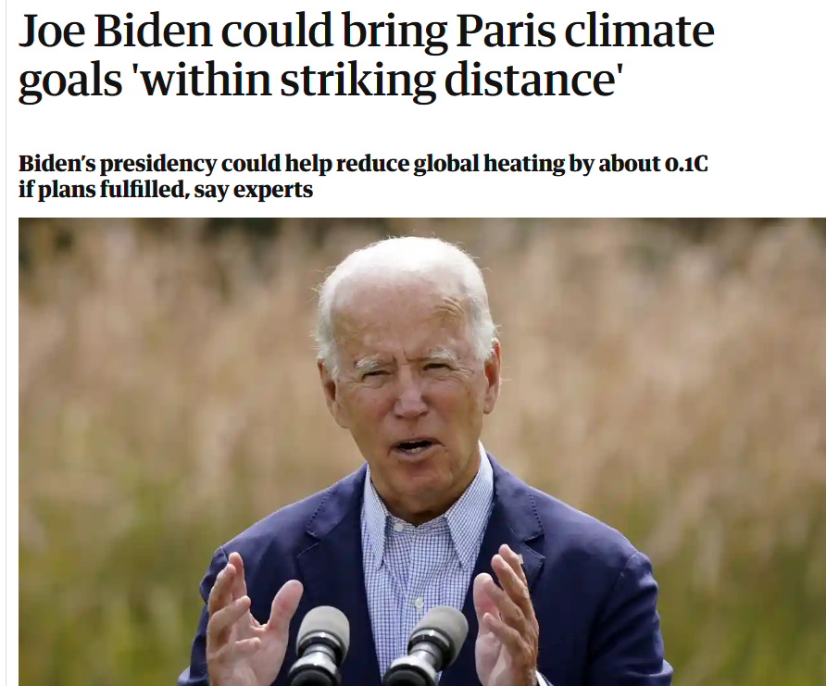

Slide 66
Paris Agreement, 2015
Pařížská dohoda není mezinárodní smlouvou
Jde o ujednání vlád, národní cíle jsou dobrovolné: Agreement, nikoli Treaty
Je to především proto, že v roce 2010-2016 byl US Senát zcela hostilní ke všemu, co prezident Obama předložil – pokud svět chtěl, aby se USA zapojily, nesmělo jít o smlouvu

Slide 67
2016: „ratifikace“, Trump
Obama nakonec Pařížskou dohodu Senátu ani nepředložil: podepsal ji v dubnu 2016 a vydal Executive Order v září 2016
Trump oznámil vystoupení z dohody pár dnů po svém zvolení v listopadu 2016

Slide 68
Listopad 2022
Od voleb uplynuly dva roky. Co se mezitím v USA skutečně událo?
Hlavní boj okolo „infrastructure package“ a „social spending, climate-action package“
Velmi se zkomplikovaly investice do „nesprávné“ (fosilní) energetiky

Slide 69
New Green Deal
Klíčovou částí má být Green New Deal
Zásadní přeměna energetiky i ekonomiky
Smrt frakování a CO₂, zelenou lokální ekonomice a obnovitelným zdrojům

Slide 70
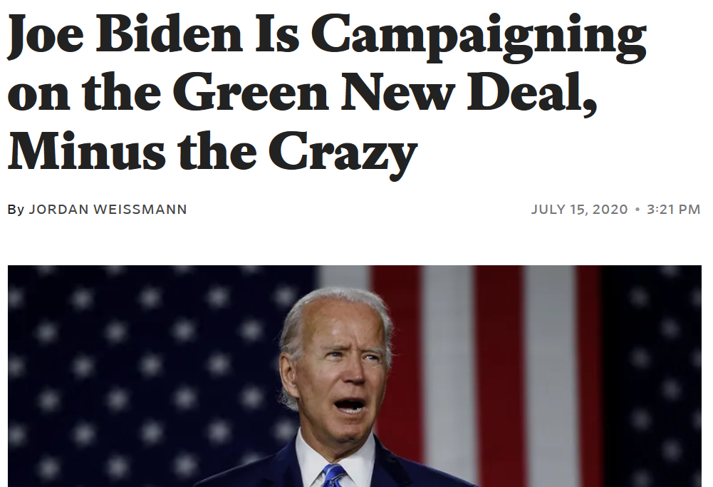

Slide 71


Slide 72
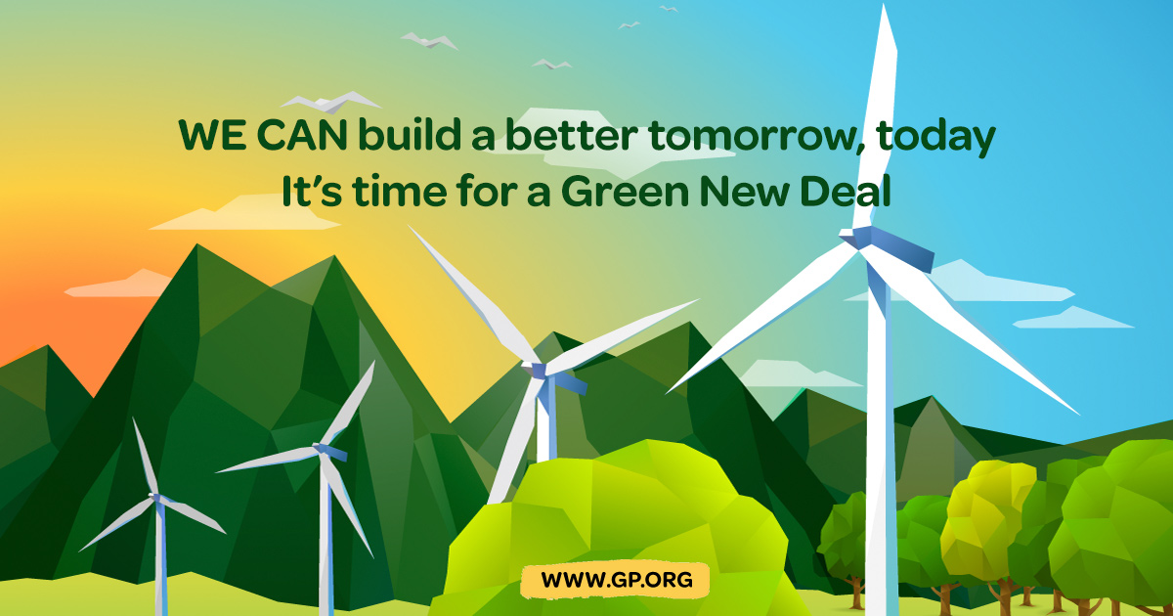

Slide 73
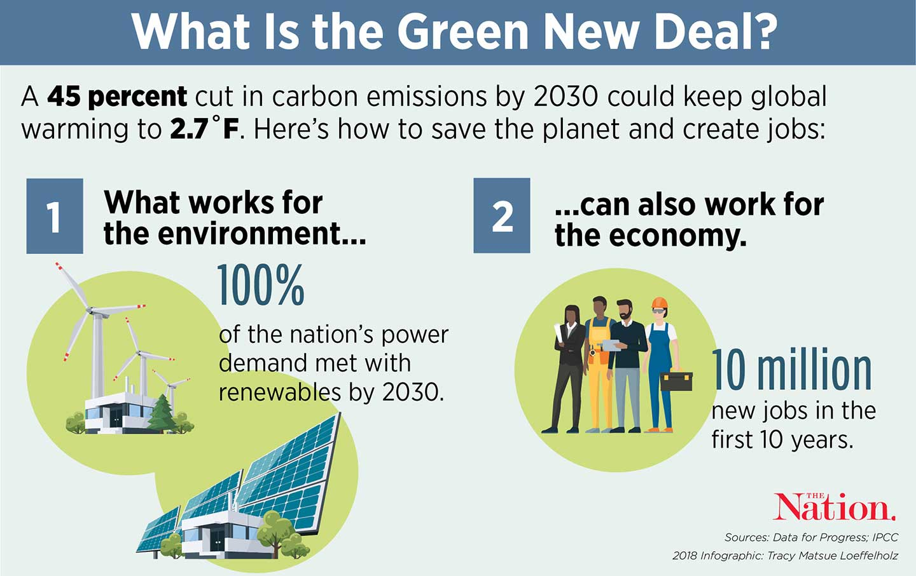

Slide 74
Za hranicemi energetiky
Green New Deal je mnohem ambicióznější: chce zavést základní nepodmíněný příjem (Universal basic income, UBI), zdravotní pojištění pro všechny „zdarma“ (tedy s účastí státu), vzdělání zdarma
S výjimkou UBI to jsou v Evropě standardní věci…

Slide 75
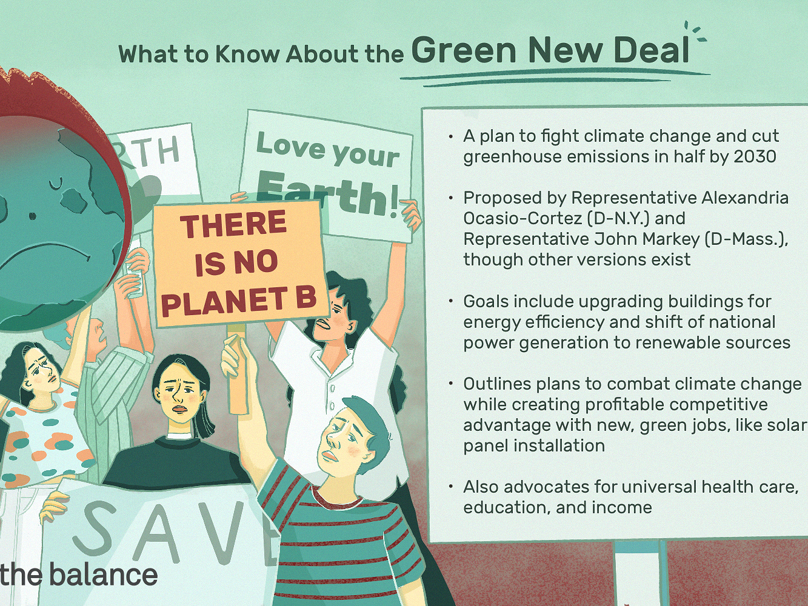

Slide 76
Frakování
Velkým testem pro Bidena bude frakování: nenáviděné levicí, podporované Republikány
Klíčové pro některé státy Unie (PA)
Obama 2009-2016: právě za jeho vlády obrovský rozvoj frakování
Tehdejší VP: Joe Biden

Slide 77
Čína a CO₂

Slide 78
Slib
Si Ťin-pching oznámil 22.září 2020 v projevu na Valném shromáždění OSN, že Čína bude „uhlíkově neutrální“ do roku 2060
Vnímáno v EU jako obrovské vítězství v našem boji s CO₂

Slide 79
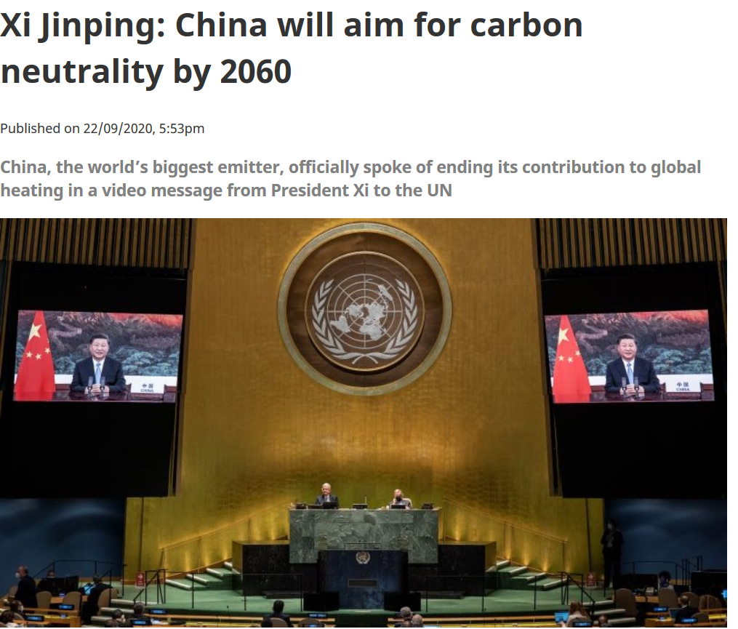

Slide 80
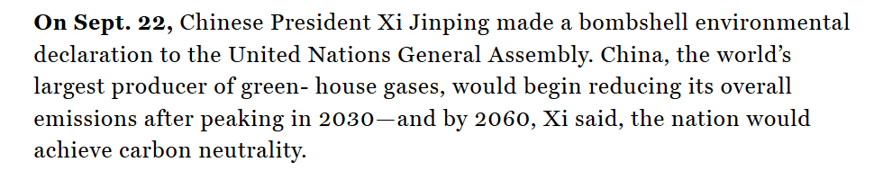

Slide 81
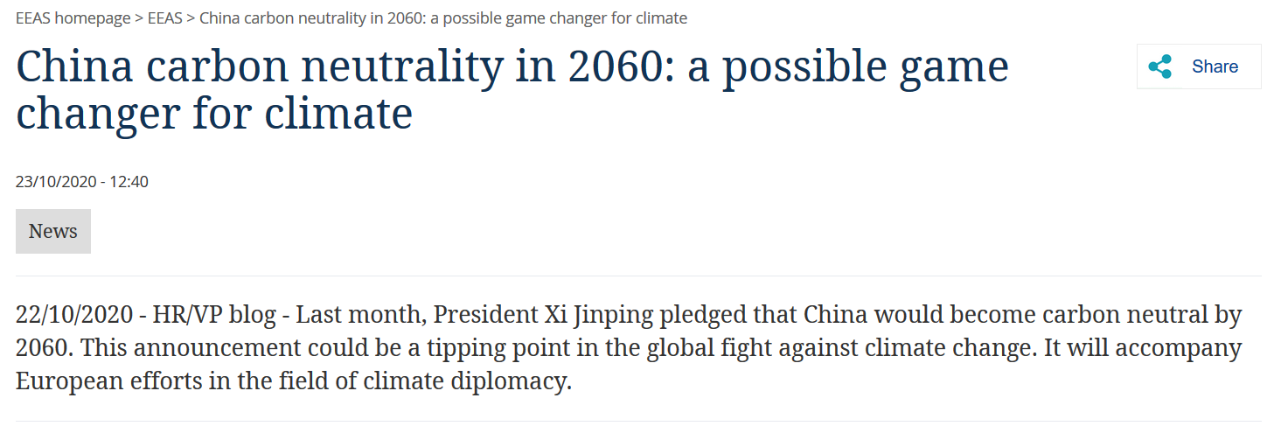

Slide 82
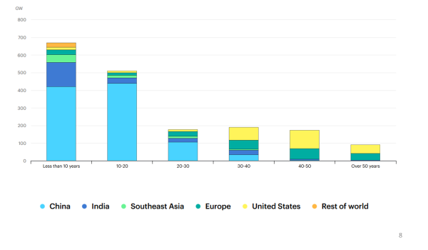
Z minulé přednášky:

Slide 83
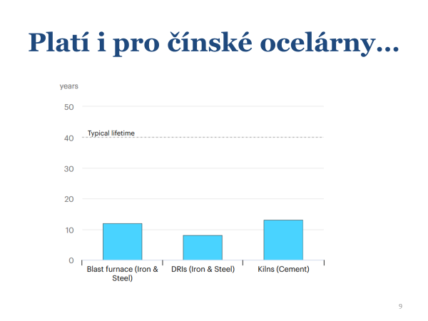
Z minulé přednášky:

Slide 84
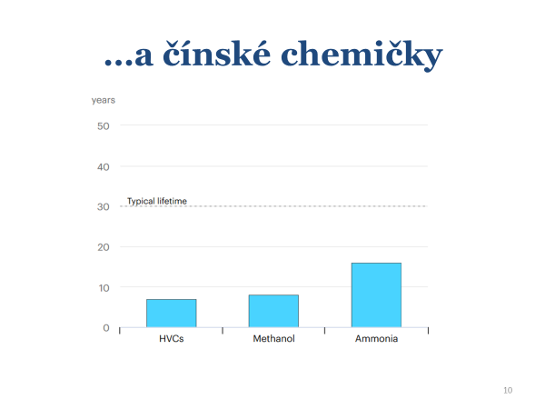
Z minulé přednášky:

Slide 85
Význam Číny
Čína je spolu s USA hlavní ekonomickou silou světa, její rozhodnutí bude mít přímý dopad na mnoho dalších zemí (např. exportéry uhlí)
Nemluvě o politickém, ekonomickém i kulturním vlivu Číny

Slide 86
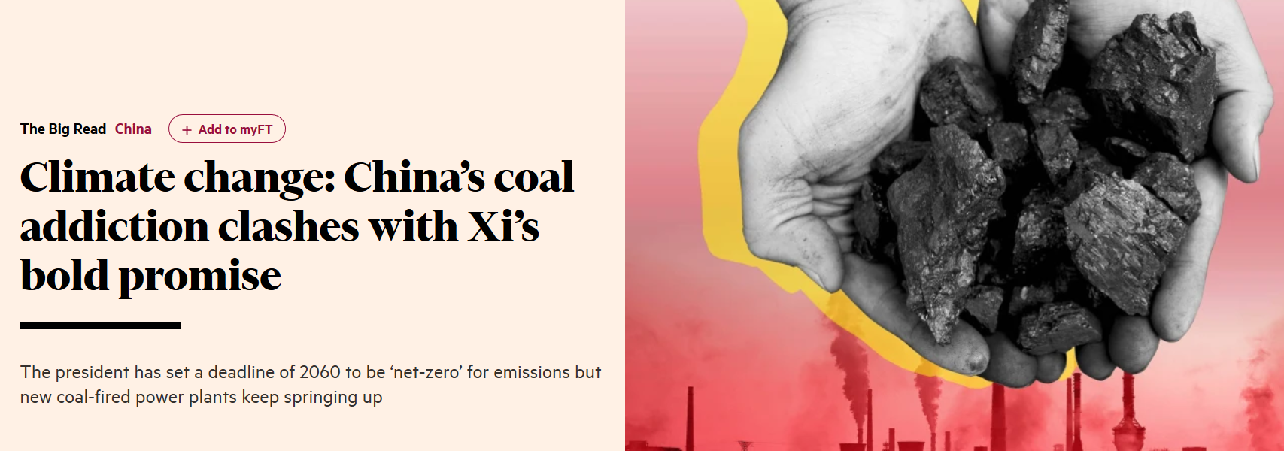
Financial Times, November 3, 2020

Slide 87
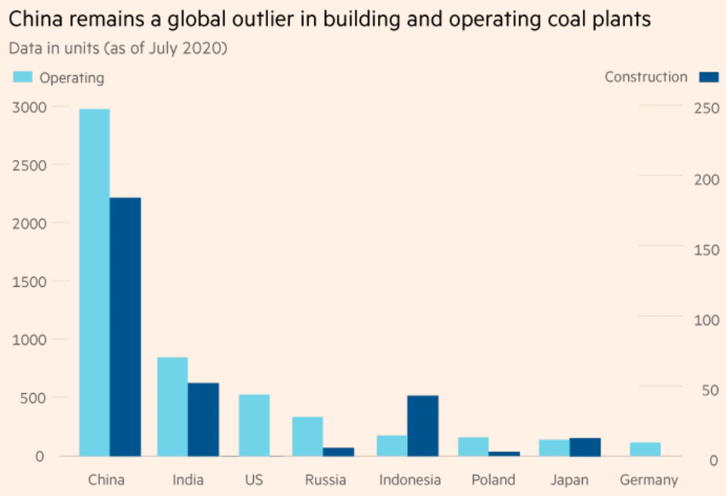
Financial Times, November 3, 2020

Slide 88
„Outlier“?
Ke grafu na předchozí stránce: USA a (většina) EU už nestaví žádné nové uhelné elektrárny, ale dělá to z Číny „výjimku“?
Outlier: odlehlá hodnota, extrémní případ, výjimka, údaj či případ velmi se odlišující od ostatních případů či údajů z daného vzorku
Čína, Indie, Japonsko, Indonésie…

Slide 89
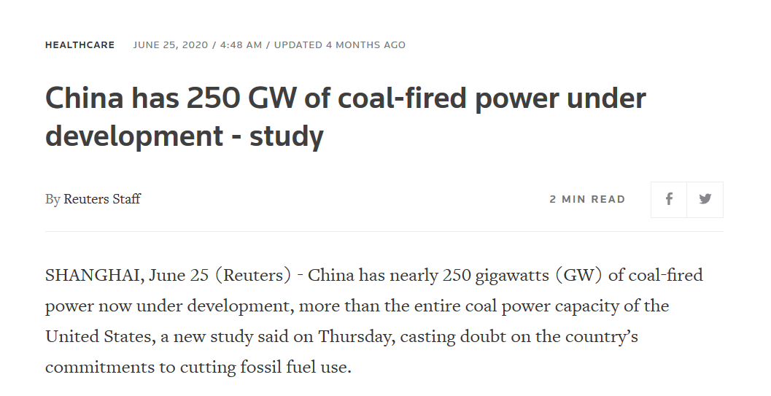
Reuters, June 25, 2020

Slide 90
EU dilema
Víme, že Čína nemyslí závazek s „uhlíkovou neutralitou“ vážně
Co má EU dělat? Máme Čínu chytit při lži, nebo se tvářit, že jí věříme?

Slide 91
Kousek dávné minulosti: Ant IPO

Slide 92
Ant IPO
Před dvěma lety (6.11.2020) mělo v Šanghaji a Hong Kongu proběhnout IPO firmy Ant (fin-tech)
Největší IPO v dějinách: 37 miliard dolarů
Ant „oceněn“ na 316 mld USD, víc, než největší banky světa

Slide 93
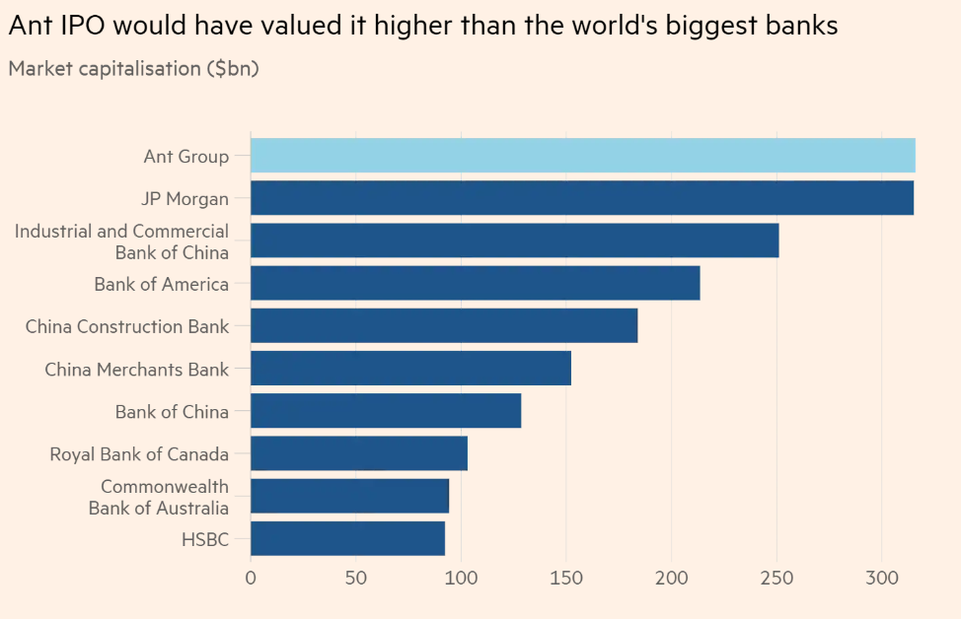
Financial Times, November 5, 2020

Slide 94
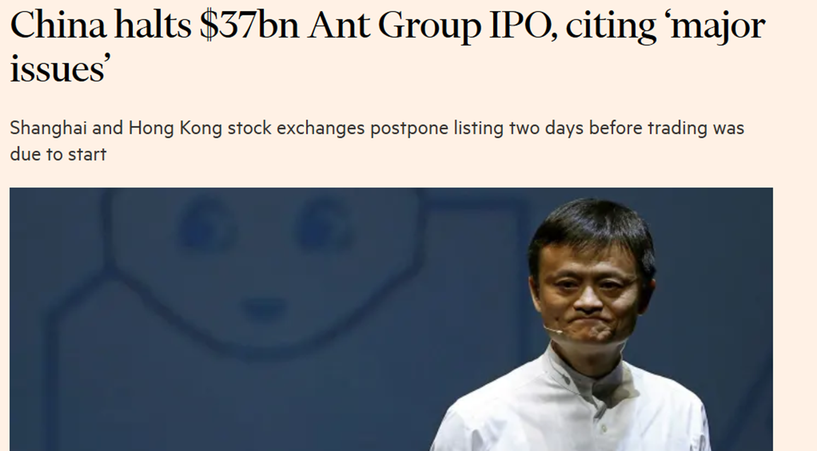
Financial Times, November 4, 2020

Slide 95
Důležitá zpráva
Pro ekonomy bylo zrušení vstupu Ant na burzu jednou z hlavních událostí roku 2020 (a že se toho roku stalo hodně…)
Čínské vedení dalo přednost ekonomické stabilitě před obrovským ziskem

Slide 96
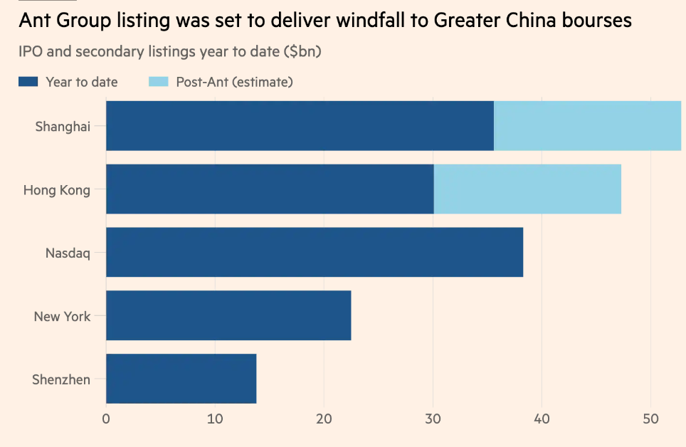
Financial Times, November 5, 2020

Slide 97
Půjčte si rychle…
Loni Ant půjčil 1.8 bilionu yuanů (RMB) půl miliardě lidí
To je v přepočtu 6,2 bilionu korun (český státní rozpočet je zhruba 1,5 bilionu korun), půjčeno na úrok 15 % ročně (osobám) a 11 % (firmám) – peníze od centrální banky měl Ant za 3,85 %

Slide 98
Dokázal by tohle Západ?
Skutečnost, že „leading democracy“ neuměla ani po měsíci sečíst hlasy v zásadních volbách, je k smíchu (USA 2020)
Pozice Číny a dalších kritiků „washingtonského konsensu“ se posílila jak slabostí Západu (US volby), tak vlastní rozhodností (Ant IPO)

Slide 99
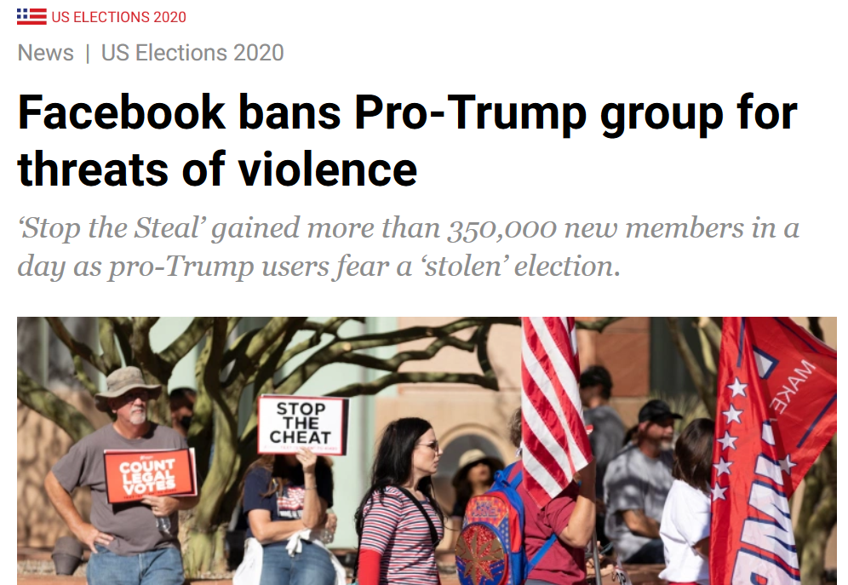
www.aljazeera.com/news/2020/11/5/facebook-bans-growing-pro-trump-group-over-threats-of-violence, November 5, 2020

Slide 100
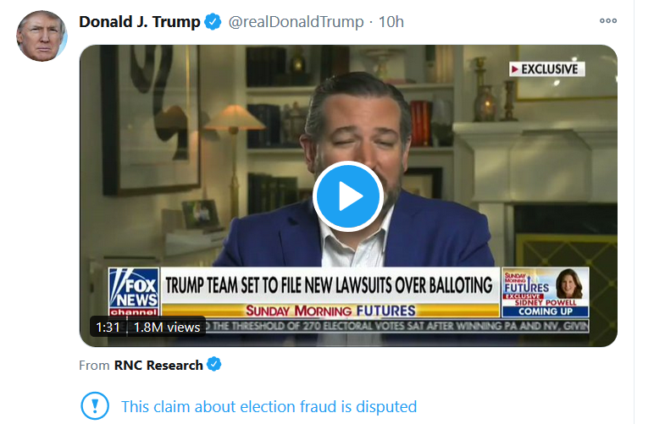
twitter.com/realdonaldtrump, November 9, 2020

Slide 101
Zpátky na začátek

Slide 102
Zpátky na začátek
Fiasko německé vlády a bankovního dozoru v případě firmy Wirecard (2020)
Slabost americké vlády vůči digitálním obrům (Facebook, Google, Twitter)
Razance Číny vůči i největším domácím firmám

Slide 103
Máme co dělat
Pokud nechceme žít ve světě, dominovaném Čínou, musíme sebou hodit
Politika – ideje – smysl: nenechme se zmást českou politickou taškařicí, myšlenky stále mají svou váhu a význam

Slide 104
